Slide 1

Школьный театр
«Бенефис»
Руководитель
Дылевская Гузель Ильгизаровна

Slide 2
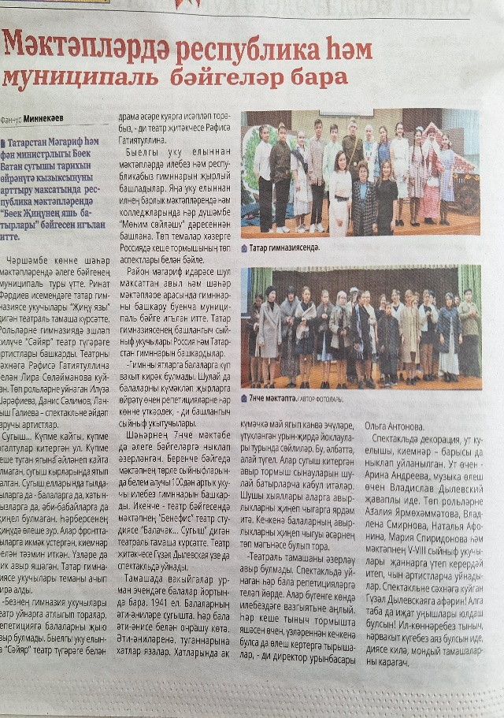
История создания
Наш театр был создан в 01.09.2022г. Под чутким руководством Дылевской Гузель Ильгизаровны. Началось все со сценок, которые впервые ребята ставили на день учителя. В ноябре первый спектакль был поставлен за 2 недели « Детство… Война…». Был очень успешен и про наш школьный театр в первые написали в местной газете. Так же участвовали муниципальном этапе Республиканского конкурса театральных постановок « Юные герои Великой Победы», где заняли 2 место 2022г.. Участники Всероссийского фестиваля театрального творчества « Беренче театр» 2022г.. Лауреаты I и II степени Международного конкурса-фестиваля « Жар – Птица России» 2023г., 2024г.. Так же в нашей школе ежегодно готовиться новогоднее представление не только для школьников, но и для воспитанников детских садов « Алтынчеч» и « Василек». В марте 2024г.участвовали в V Нижнекамском муниципальном театральном фестивале детских театров « Мастерская – талантов» и стали лауреатами 1 степени.

Slide 3
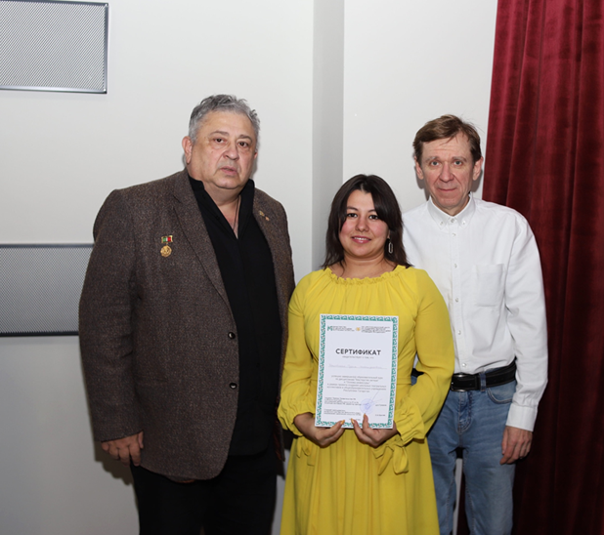
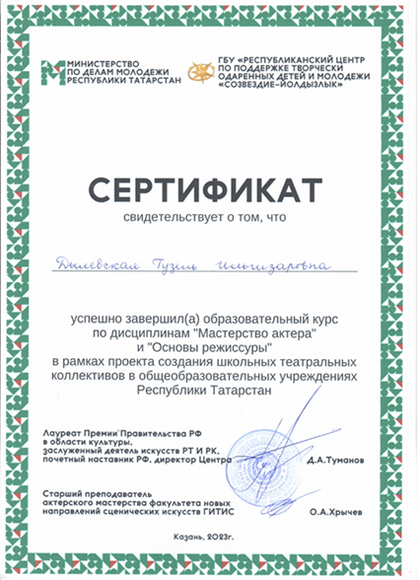
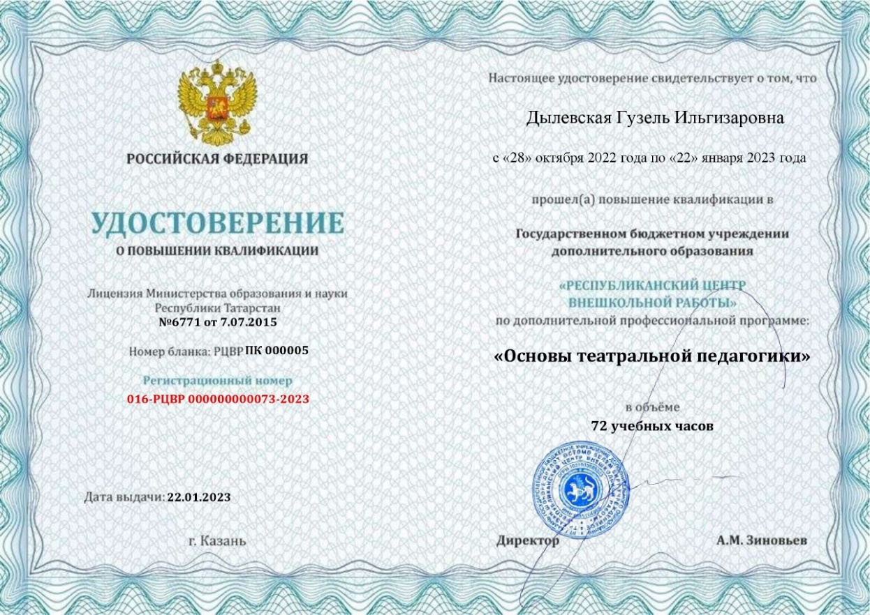
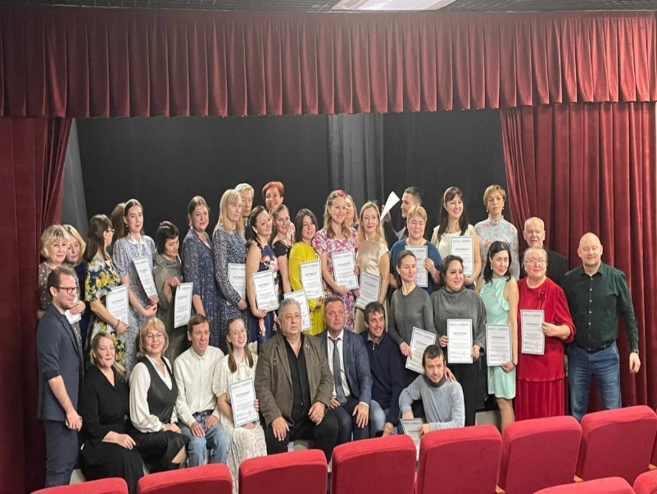
Повышение классификации руководителя школьного театра.

Slide 4



